Slide 1
Kryteria strategiczne – nowy element systemu oceny
Katowice, 6 lutego 2017
Wydziału Rozwoju Regionalnego
Urząd Marszałkowski Województwa Śląskiego

Slide 2
Kryteria strategiczne – zalecenia eksperckie
Wnioski z badania ewaluacyjnego pt. „Realizacja celów i priorytetów Strategii Lizbońskiej oraz Strategii Europa 2020 w ramach Regionalnego Programu Operacyjnego Województwa Śląskiego na lata 2007-2013” (Wykonawca: EGO – Evaluation for Government Organization S.C.), wskazują na następującą rekomendację:
zakładała wydzielenie z obecnej puli kryteriów punktowych tzw. kryteriów strategicznych, dotyczących m.in. wpływu projektu na rozwój województwa, wdrożenie SRW i EU2020, komplementarności z innymi projektami i interwencjami. Kryteria te, w odróżnieniu od pozostałych kryteriów punktowych, powinny być oceniane nie przez ekspertów dziedzinowych, ale pracowników urzędu marszałkowskiego odpowiedzialnych za politykę rozwoju województwa.

Slide 3
Kryteria strategiczne – element systemu oceny
Ocena formalna
Ocena merytoryczna
Ocena strategiczna

Slide 4
Sposób obliczania punktów dla projektu
Ocena merytoryczna (ogólna i specyficzna)
Ocena strategiczna
Liczba punktów uzyskanych przez projekt * 50%
Liczba punktów uzyskanych przez projekt * 50%
Końcowa liczba punktów uzyskanych przez projekt

Slide 5
Kryteria strategiczne – punktacja
Nazwa kryterium | waga | liczba punktów
Poziom/stopień realizacji zapisów Strategii Rozwoju Województwa Śląskiego „Śląskie 2020+” | 5 | 1-4
Poziom/stopień realizacji zapisów regionalnych dokumentów branżowych, sektorowych oraz funkcjonalnych | 3,5 | 1-4
Poziom/stopień realizacji zapisów strategii ponadregionalnych, w tym w szczególności Strategii Rozwoju Polski Południowej do roku 2020 | 1,5 | 0-4

Slide 6
Strategia Rozwoju Województwa Śląskiego „Śląskie 2020+”
Uchwała Sejmiku Województwa Śląskiego Nr IV/38/2/2013 z dnia 1 lipca 2013 roku
Strategia rozwoju województwa
jest najważniejszym, średniookresowym dokumentem planistycznym wyznaczającym główne cele, priorytety i kierunki rozwoju regionu.
Jest podstawą prowadzenia polityki rozwoju przez samorząd województwa.
To odpowiedź na wyzwania rozwojowe regionu.
Stanowi podstawę opracowania dokumentów regionalnych.
Jest przygotowana w oparciu o szerokie konsultacje społeczno – gospodarcze.
Jej opracowanie i wdrażanie jest procesem ciągłym.

Slide 7
Kryteria strategiczne – treść
Poziom/stopień realizacji zapisów Strategii Rozwoju Województwa Śląskiego „Śląskie 2020+”
W ramach kryterium oceniany będzie wpływ efektów realizacji projektu na rozwój społeczno-gospodarczy województwa, określony w najważniejszym dokumencie strategicznym samorządu województwa tj. Strategii Rozwoju Województwa Śląskiego „Śląskie 2020+”. Ocenie podlegać będzie:
stopień realizacji celów operacyjnych poziom osiągania założonych efektów,
kompleksowość projektu, przejawiająca się w ilości realizowanych kierunków, możliwości generowania efektów synergicznych (np. w zakresie wzmacniania spójności wewnętrznej województwa, skali oddziaływania na regionalny rynek pracy, zwiększenia dostępu do usług publicznych),
stopień odpowiedzi na podstawowe wyzwania polityki rozwoju województwa, na problemy rozwojowe wskazane w diagnozie strategicznej,
ukierunkowanie terytorialne projektu (obszary strategicznej interwencji oraz terytorialny wymiar interwencji wskazany na poziomie celów operacyjnych),
zasięg oddziaływania projektu w wymiarze terytorialnym i dziedzinowym.

Slide 8
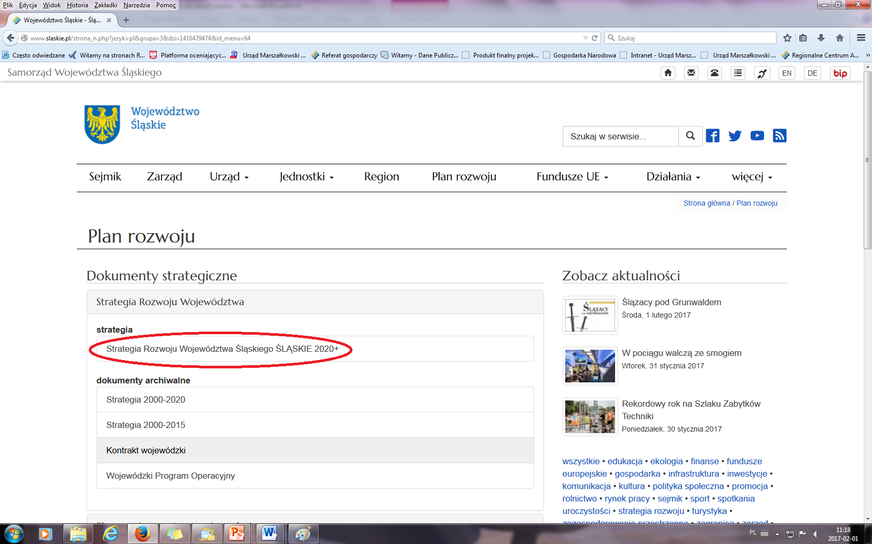

Slide 9
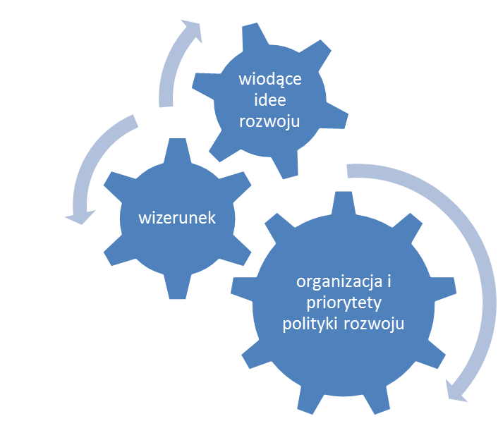
Strategia Rozwoju Województwa Śląskiego „Śląskie 2020+”
WIZERUNEK WOJEWÓDZTWA ŚLĄSKIEGO W PERSPEKTYWIE 2020+
Województwo śląskie będzie regionem zrównoważonego i trwałego rozwoju stwarzającym mieszkańcom korzystne warunki życia w oparciu o dostęp do usług publicznych o wysokim standardzie, o nowoczesnej i zaawansowanej technologicznie gospodarce oraz istotnym partnerem w procesie rozwoju Europy wykorzystującym zróżnicowane potencjały terytorialne i synergię pomiędzy partnerami procesu rozwoju.
ELEMENTY WIZJI ROZWOJU WOJEWÓDZTWA ŚLĄSKIEGO

Slide 10
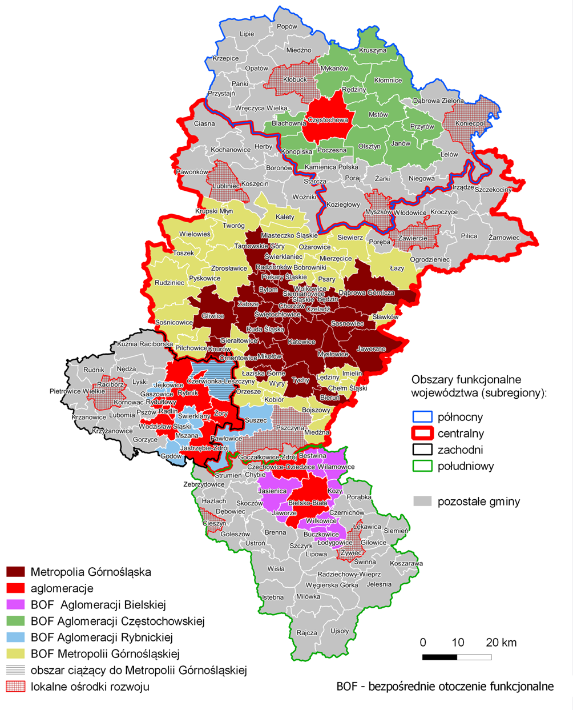
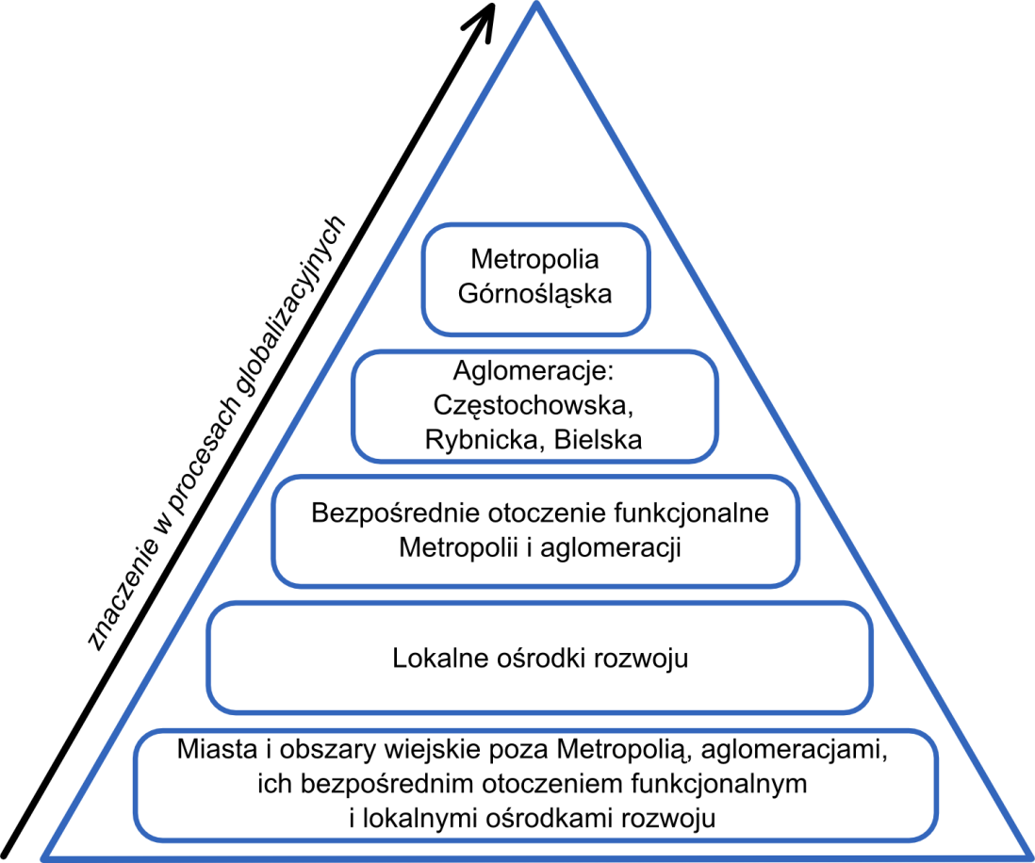
Strategia Rozwoju Województwa Śląskiego „Śląskie 2020+”

Slide 11
Strategia Rozwoju Województwa Śląskiego „Śląskie 2020+”
Obszar priorytetowy
Cel operacyjny
Cel operacyjny
Cel operacyjny
Kierunek działania
Kierunek działania
Kierunek działania
Kierunek działania
Kierunek działania
Kierunek działania
Kierunek działania
Kierunek działania
Kierunek działania
Cel strategiczny
Kluczowi partnerzy realizacji kierunków
Główne ścieżki współpracy partnerów realizacji kierunków
Zakładane główne efekty planowanych działań
Terytorialny wymiar interwencji

Slide 12
Strategia Rozwoju Województwa Śląskiego „Śląskie 2020+”

Slide 13
Strategia Rozwoju Województwa Śląskiego „Śląskie 2020+”
Cel operacyjny: A.3. Konkurencyjna gospodarka województwa oparta na elastyczności i specjalizacji firm oraz strukturach sieciowych
Kierunek działania A.3.2. Tworzenie instrumentów ułatwiających nawiązywanie relacji pomiędzy firmami, w tym poprzez zwiększenie dostępności infrastruktury i usług sektora ICT.
Cel operacyjny: B.2. Rozwój kompetencji, umiejętności i wzrost poziomu aktywności mieszkańców
Kierunek działania B.2.6. Wdrażanie rozwiązań zwiększających dostępność do infrastruktury i podnoszących kompetencje społeczeństwa informacyjnego oraz rozwój usług elektronicznych i mobilnych.
Kierunek działania B.2.7. Zwiększenie cyfrowych umiejętności/kompetencji administracji samorządowej, w tym umiejętności otwartej komunikacji z obywatelami z wykorzystaniem narzędzi ICT.
Cel operacyjny: C.2. Zintegrowany rozwój ośrodków różnej rangi
Kierunek działania C.2.5. Wspieranie rozwoju usług publicznych w lokalnych ośrodkach rozwoju.

Slide 14
PROJEKT: Stworzenie geoportalu
Cel operacyjny: B.2. Rozwój kompetencji, umiejętności i wzrost poziomu aktywności mieszkańców
Kierunek działania B.2.6. Wdrażanie rozwiązań zwiększających dostępność do infrastruktury i podnoszących kompetencje społeczeństwa informacyjnego oraz rozwój usług elektronicznych i mobilnych.
Kierunek działania B.2.7. Zwiększenie cyfrowych umiejętności/kompetencji administracji samorządowej, w tym umiejętności otwartej komunikacji z obywatelami z wykorzystaniem narzędzi ICT.
Cel operacyjny: C.3. Wysoki poziom ładu przestrzennego i efektywne wykorzystanie przestrzeni
Kierunek działania C.3.8. Wsparcie działań podnoszących jakość planowania przestrzennego na poziomie regionalnym i lokalnym, w tym działań integracyjnych.
Cel operacyjny: B.3. Harmonia społeczna i wysoki kapitał zaufania oraz dogodne warunki życia mieszkańców
Kierunek działania B.3.8 Wdrażanie instrumentów wspierających udział mieszkańców w procesach decyzyjnych na szczeblu lokalnym i regionalnym oraz rozwój idei governance.

Slide 15
Wyzwania polityki rozwoju województwa
KONKURENCYJNOŚĆ
RÓWNOWAŻENIE
SPÓJNOŚĆ
SYNERGIA

Slide 16
Wyzwania związane z poprawą spójności regionu obejmują
Poprawę stanu zdrowia poprzez stworzenie systemu profilaktyki zdrowotnej oraz zapewnienie dostępności do specjalistycznej opieki zdrowotnej.
Dostosowywanie usług w placówkach medycznych do zmian demograficznych i rosnącego zapotrzebowania na usługi dla ludzi starszych, rosnącego oddziaływania chorób cywilizacyjnych, wykorzystywania nowoczesnych metod wczesnej diagnostyki, nowych technologii leczenia.
Restrukturyzację podmiotów wykonujących działalność leczniczą.
Zapewnienie dostępu do wysokiej jakości usług publicznych, w tym w zakresie edukacji umożliwiające stałe podnoszenie poziomu wykształcenia i dostosowywanie kwalifikacji do zmieniających się potrzeb rynku pracy.
Rozwijanie form nauczania integracyjnego umożliwiającego pełniejszy udział w życiu społecznym osobom zagrożonym wykluczeniem.
Zahamowanie negatywnych tendencji demograficznych.
Wspieranie polityki prorodzinnej i bezpieczeństwa socjalnego mieszkańców.
Poprawę skuteczności działań ograniczających skutki ubóstwa, w tym zjawisko dziedziczenia ubóstwa.
Podniesienie aktywności zawodowej i wzrost zatrudnialności na przyjaznym i otwartym rynku pracy.
Rozwój przedsiębiorczości społecznej tworzącej miejsca pracy.
Wsparcie i aktywizacja grup zagrożonych marginalizacją.
Poprawę efektywności podmiotów rynku pracy.
Tworzenie warunków rozwojowych mniejszym ośrodkom miejskim i obszarom wiejskim, które mogą być poddane dominacji i niekorzystnemu zjawisku wymywania potencjałów przez większe ośrodki.
Wzrost uczestnictwa społeczności lokalnych w procesach decyzyjnych.
Poprawę bezpieczeństwa publicznego.
Wzmacnianie powiązań pomiędzy różnej rangi ośrodkami miejskimi województwa, umożliwiających wewnętrzną integrację całego regionu i subregionów oraz wzmacnianie synergii pomiędzy ośrodkami centralnymi a ich bezpośrednim otoczeniem funkcjonalnym.
Unowocześnienie i modernizację infrastruktury transportowej wewnątrz regionu, w tym poprzez koordynację lokalnych i ponadlokalnych układów drogowych i poprawę dostępności centrów dla obszarów skrajnych i peryferyjnych.
Wzmocnienie roli i poprawę konkurencyjności transportu publicznego, w tym kolejowego.

Slide 17
Wyzwania związane z poprawą konkurencyjności regionu obejmują
Efektywne wykorzystanie i rozwój oferty inwestycyjnej regionu.
Podnoszenie atrakcyjności inwestycyjnej województwa, szczególnie w zakresie przepustowości infrastruktury ICT, dostępu do kapitału ludzkiego, relacji biznesu z nauką i sferą B+R.
Rozwój działalności badawczo-rozwojowej i komercjalizacji ich produktów.
Zwiększenie poziomu zaawansowania technologicznego i innowacyjności przedsiębiorstw.
Otwieranie gospodarki regionu na współpracę w otoczeniu globalnym, w tym poprzez wsparcie rozwoju firm w zakresie udziału w międzynarodowych sieciach powiązań gospodarczych.
Rozwój przedsiębiorstw opartych o specyficzne potencjały województwa, w tym technologie kreowane w regionie i produkty lokalne.
Wsparcie przeobrażeń regionalnych gałęzi przemysłu oraz ich stała modernizacja w kierunku podwyższania wydajności, budowania sieci kooperacji, wykorzystywania rozwiązań innowacyjnych i kreatywnych oraz wdrażania technologii ograniczających ich wpływ na środowisko.
Unowocześnienie sektora energetycznego i dywersyfikacja źródeł wytwarzania energii elektrycznej.
Rozwój nowych specjalizacji gospodarczych, w szczególności związanych z inteligentnymi specjalizacjami regionu i rozwój przemysłów kreatywnych w regionie.
Wzrost atrakcyjności miejsc pracy i jakości życia przyciągające do regionu nowych mieszkańców oraz tworzenie warunków sprzyjających powrotom młodych osób z emigracji.
Podnoszenie dostępności i skuteczności kształcenia dla dorosłych.
Wzrost siły województwa śląskiego do przyciągania nowych mieszkańców wypełniających luki w grupie wiekowej przedprodukcyjnej i produkcyjnej.
Rozwój infrastruktury kultury wysokiej i turystyki opartej na walorach środowiskowych i dziedzictwie kulturowym regionu.
Zapewnienie sprawnych powiązań transportowych z innymi regionami w przestrzeni Polski i Europy oraz unowocześnienie infrastruktury komunikacyjnej regionu i utrzymanie pozycji jednego z głównych węzłów komunikacyjnych kraju.
Rozwój funkcji metropolitalnych i aglomeracyjnych.

Slide 18
Wyzwania związane z równoważeniem procesów rozwoju regionu obejmują
Poprawę jakości i zapewnienie dostępu do infrastruktury komunalnej i infrastruktury ochrony środowiska.
Zapewnienie efektywnej gospodarki odpadami.
Właściwe gospodarowanie zasobami wodnymi.
Kontynuację działań związanych z gospodarką dorzecza Górnej Wisły i Odry.
Zmniejszenie uciążliwości związanych z hałasem pochodzącym z przemysłu i komunikacji.
Redukcję emisji pyłowych i gazowych zanieczyszczeń powietrza.
Ograniczanie negatywnego oddziaływania energetyki na środowisko i zwiększenie poziomu lokalnego wykorzystywania odnawialnych źródeł energii.
Rozwijanie infrastruktury i technologii ograniczającej negatywne oddziaływanie gospodarki na środowisko.
Rozwój i upowszechnienie zastosowania technologii energooszczędnych w regionie.
Rozwój funkcji gospodarczych w otoczeniu rolnictwa.
Efektywne zarządzanie przestrzenią dla zmniejszenia presji na środowisko.
Zahamowanie procesu suburbanizacji w regionie.
Społeczną rewitalizację miast.
Minimalizację skutków zjawisk naturalnych, w tym poprawę bezpieczeństwa powodziowego.
Rewitalizację obszarów poprzemysłowych i zdegradowanych.
Poprawę jakości przestrzeni miejskich, w tym centrów miast i dzielnic mieszkaniowych.
Przeciwdziałanie przestrzennej i społeczno-gospodarczej degradacji obszarów zurbanizowanych.
Wzmacnianie pozycji miast jako głównych centrów rozwoju cywilizacyjnego i postępu ekonomicznego.
Podnoszenie atrakcyjności mieszkaniowej ośrodków miejskich, w tym poprawa planowania przestrzennego i rozwój infrastruktury.
Wzmocnienie ośrodków organizujących rozwój na szczeblu lokalnym oraz wielofunkcyjnych ośrodków wiejskich, w tym poprzez poprawę jakości przestrzeni.

Slide 19
Wyzwania związane z synergią celów w regionie obejmują
Zwiększanie aktywności władz regionalnych i lokalnych w działaniach mających na celu pozyskanie kapitału (w tym zagranicznego) lokującego swoją działalność na terenie województwa śląskiego.
Poprawę jakości zarządzania rozwojem regionu, w tym intensywna współpraca władz regionalnych i lokalnych na rzecz wykreowania obszaru metropolitalnego o dynamicznie rozwijających się sektorach inteligentnej specjalizacji.
Rozwijanie współpracy międzynarodowej województwa śląskiego, a w szczególności transgranicznej, mającej bezpośredni wpływ na jakość życia mieszkańców obszarów przygranicznych regionu.
Tworzenie partnerstw międzysektorowych, międzyregionalnych i lokalnych.
Prowadzenie polityki rozwoju w oparciu o obszary funkcjonalne województwa.
Promowanie współpracy samorządów lokalnych na rzecz podejmowania inicjatyw o charakterze ponadlokalnym.
Zmianę wewnętrznego i zewnętrznego wizerunku województwa śląskiego poprzez wspólne kreowanie przez władze regionalne i lokalne ofert inwestycyjnych, kulturalnych, turystycznych mających na celu przyciąganie i zatrzymywanie mieszkańców i inwestorów.
Koordynację lokalnych i ponadlokalnych układów drogowych.
Intensyfikację współpracy pomiędzy jednostkami naukowo-badawczymi i akademickimi regionu w celu łączenia ich komplementarnych potencjałów.
Kształtowanie doraźnych lub trwałych form współpracy podmiotów w regionie, w tym rozwój klastrów i sieci.
Rozwijanie współpracy transgranicznej wykorzystującej położenie województwa.
Wykorzystywanie przez firmy regionu potencjału innych sektorów i możliwości zawiązywania współpracy międzysektorowej z nauką, edukacją, kulturą, sektorem społecznym i samorządowym.

Slide 20
Kryteria strategiczne – treść
Poziom/stopień realizacji zapisów strategii ponadregionalnych, w tym w szczególności Strategii Rozwoju Polski Południowej do roku 2020
W ramach kryterium oceniany będzie stopień realizacji przez projekt ustaleń strategii ponadregionalnej.
Ocenie podlegać będzie:
stopień realizacji priorytetów/celów/kierunków wskazanych w dokumencie,
poziom osiągania założonych efektów, w tym wskaźników jeżeli takie zostały wskazane w dokumencie,
kompleksowość projektu, przejawiająca się w ilości realizowanych celów/kierunków, możliwości generowania efektów synergicznych,
ponadregionalność.
Zakłada się, że projekt ma ponadregionalny charakter, jeśli spełnia choć jedno z poniższych kryteriów:
projekt jest realizowany w partnerstwie z podmiotem z przynajmniej jednego innego województwa objętego strategią ponadregionalną; lub
projekt realizowany jest na terenie więcej niż jednego województwa objętego strategią ponadregionalną; lub
projekt jest komplementarny z projektami z innego województwa objętego strategią ponadregionalną (cechuje go różnorodność powiązań z innymi projektami i działaniami lub wykorzystuje efekty realizacji innego projektu); lub
projekt ma oddziaływanie ponadregionalne, tj. odbiorcami pomocy/grupą docelową są mieszkańcy więcej niż jednego województwa objętego strategią ponadregionalną.

Slide 21
Strategia Rozwoju Polski Południowej do roku 2020
Pierwsza ze strategii ponadregionalnych, która powstała dzięki inicjatywie oddolnej regionów
Poprzedzona przyjęciem uchwały przez Sejmik Województwa Śląskiego i deklaracji przez Sejmik Województwa Małopolskiego o współpracy między województwem małopolskim i śląskim, a także poprzedzona podpisaniem Porozumienia w sprawie podjęcia prac nad Strategią
Przyjęcie Strategii dla Rozwoju Polski Południowej w obszarze województwa małopolskiego i śląskiego przez Sejmiki Województw – 5 kwietnia 2013 r.
Strategia Rozwoju Polski Południowej do roku 2020 przyjęta przez Radę Ministrów w dniu 8 stycznia 2014 r.
Notes:
Prace nad Strategią dla Polski Południowej rozpoczęły się pod koniec 2010 r. W październiku 2010 r. Sejmiki obu województw podjęły stosowne uchwały w tej sprawie: SWSL przyjął uchwałę o współpracy z województwem małopolskim, natomiast SWM przyjął Deklarację w sprawie rozwoju współpracy pomiędzy Samorządem Województwa Małopolskiego, a Samorządem Województwa Śląskiego. W pracach po stronie woj. małopolskiego uczestniczył śp. Marek Nawara Marszałek WM, natomiast po stronie woj. śląskiego Marszałek Bogusław Śmigielski.
W maju 2011 r. już nowi marszałkowie województw Marek Sowa i Adam Matusiewicz, podpisali Porozumienie ws. podjęcia prac nad Strategią dla Rozwoju Polski Południowej w obszarze województwa małopolskiego i śląskiego – jest to samorządowa nazwa tego dokumentu.
Powołane do opracowania Strategii Rada Programowa i Rada Naukowa, rozpoczęły prace w październiku 2011 r. Założenia do Strategii przyjęto w grudniu tego samego roku przez Zarządy obu województw.
Spotkania, warsztaty i posiedzenia Rad i Zespołów opracowujących szczegóły dokumentu doprowadziły do przyjęcia w sierpniu 2012 r. projektu Strategii, który po przejściu wszystkich etapów proceduralnych stał się dokumentem właściwym do przyjęcia przez Sejmiki województwa małopolskiego i śląskiego. Uroczysta wspólna Sesja Sejmików miała miejsce w Krakowie na Wawelu 5 kwietnia 2013 r. Wtedy też dokument oficjalnie został przekazany na ręce Elżbiety Bieńkowskiej Ministra Rozwoju Regionalnego. M.in. po konsultacjach międzyresortowych, a także po uzyskaniu pozytywnej opinii przez Komisję Wspólną Rządu i Samorządu Terytorialnego, Strategia Rozwoju Polski Południowej do roku 2020 została przyjęta przez rząd w dniu 8 stycznia 2014 r.

Slide 23
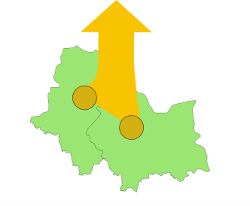
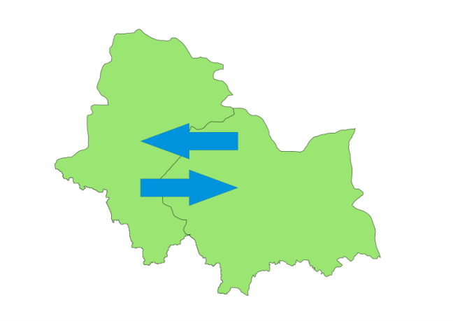
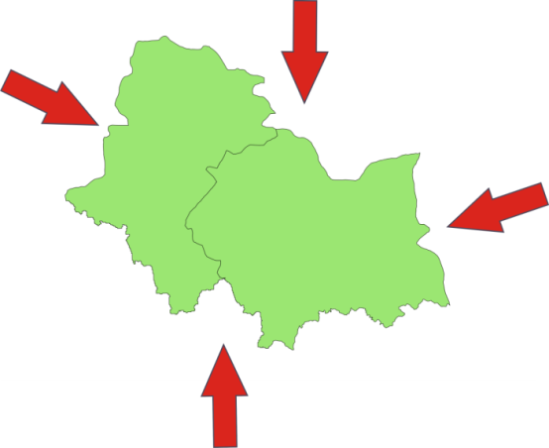
Cele Strategii Rozwoju Polski Południowej
Polska Południowa nowoczesnym i atrakcyjnym regionem Europy
Europol górnośląsko-krakowski obszarem koncentracji innowacji i kreatywności, wyznaczającym trendy rozwojowe i wpisującym się w sieć najdynamiczniej rozwijających się metropolii europejskich
Polska Południowa przestrzenią partnerskiej współpracy na rzecz efektywnego wykorzystywania możliwości rozwojowych
Polska Południowa miejscem przyciągającym ludzi, podmioty i inicjatywy wzmacniające potencjały makroregionu
Notes:
Europol górnośląsko-krakowski, o którym mowa w I celu strategicznym, to nie tyle obszar geograficzny obejmujący Metropolię Górnośląską i Kraków, ale przede wszystkim forma współpracy pomiędzy ośrodkami metropolitalnymi obu województw. Efektem tej współpracy mają być tworzone i wdrażane nowatorskie idee, których wartość zostanie doceniona nie tylko w kraju, ale także poza jego granicami.
WZMACNIANIE RELACJI ORAZ INTEGRACJA EUROPOLU GÓRNOŚLĄSKO-KRAKOWSKIEGO
II cel strategiczny mówi o szeroko rozumianej integracji w obrębie Polski Południowej. W proces integracji powinny zostać włączone podmioty reprezentujące wszelkie dziedziny, stwarzając tym samym możliwość powstawania projektów w każdym obszarze. Zależy nam na włączeniu się w budowanie rozwoju regionu małych miast, obszarów wiejskich, każdego potencjalnego partnera współpracy. W tym celu strategicznym chodzi o trwałe zintegrowanie przestrzeni obu województw, budowanie relacji opartych na wspólnym korzystaniu z zasobów, jakie oferuje Polska Południowa.
ŁĄCZENIE AKTYWNOŚCI PODMIOTÓW I POTENCJAŁÓW ENDOGENICZNYCH CAŁEGO MAKROREGIONU ORAZ POSZERZANIE MOŻLIWOŚCI WSPÓŁPRACY I REALIZOWANIA PROJEKTÓW ROZWOJOWYCH W POLSCE POŁUDNIOWEJ
III cel strategiczny ukierunkowany został na wzmocnienie atrakcyjności makroregionu, także dla podmiotów międzynarodowych. Polska Południowa ma stać się atrakcyjnym miejscem życia i pracy dla swoich mieszkańców, a jednocześnie przyciągać innych potencjalnych mieszkańców z innych części Polski oraz inwestorów i turystów. Zasadniczym elementem budowania oferty turystycznej mają być atrakcje wspólne dla obu województw, jak np. Jura Krakowsko-Częstochowska.
WZMACNIANIE POZYCJI MAKROREGIONU W OTOCZENIU, W SZCZEGÓLNOŚCI DZIĘKI ZWIĘKSZANIU ATRAKCYJNOŚCI MAKROREGIONU DLA PODMIOTÓW W OTOCZENIU

Slide 24
Cel 1 – Kierunki interwencji
1.1. Wykorzystanie potencjałów uczelni oraz jednostek badawczo-rozwojowych na rzecz wykreowania silnego i rozpoznawalnego centrum naukowego
1.2. Wykreowanie i wspieranie inteligentnych specjalizacji regionalnych gospodarek w oparciu o potencjał obydwu aglomeracji miejskich
1.3. Tworzenie dynamicznego ośrodka kultury rozpoznawalnego wśród metropolii europejskich
1.4. Tworzenie struktur pozwalających na efektywny transfer zasobów
Notes:
Do osiągnięcia I celu strategicznego określone zostały cztery kierunki interwencji, na które składa się szereg działań związanych m.in. ze współpracą uczelni w zakresie wymiany studentów, organizacją wspólnych imprez o charakterze międzynarodowym, promujących makroregion Polski Południowej, kreowanie wspólnych wydarzeń artystycznych, czy chociażby integracja aglomeracji miejskich poprzez rozwój infrastruktury drogowej i kolejowej, poprawiającej dostępność.

Slide 25
Cel 2 – Kierunki interwencji
2.1. Współpraca podmiotów nakierowana na rozwijanie kapitału ludzkiego makroregionu
2.2. Wspólne tworzenie sieciowych produktów łączących podmioty i obszary makroregionu.
2.3. Infrastrukturalne integrowanie przestrzeni województw
2.4. Rozwijanie współpracy w zakresie ochrony środowiska i zabezpieczenia przed sytuacjami kryzysowymi
Notes:
Kierunki interwencji drugiego celu strategicznego będą osiągane przez m.in. współpracę urzędów pracy i instytucji potwierdzających kwalifikacje uzyskane drogą nieformalną, rozwój sektora kreatywnego, wymianę doświadczeń i dobrych praktyk, czy współpracę organizatorów transportu pasażerskiego w celu stworzenia optymalnej siatki połączeń, a także poprzez współprace w zakresie ochrony środowiska i zabezpieczenia przed sytuacjami kryzysowymi.

Slide 26
Cel 3 – Kierunki interwencji
3.1. Tworzenie pakietowych produktów turystycznych wykorzystujących potencjał obydwu województw
3.2. Przyciąganie i organizacja wydarzeń o znaczeniu krajowym i międzynarodowym
3.3. Kreowanie oferty inwestycyjnej
3.4. Lobbing na rzecz makroregionu
Notes:
Działania składające się na kierunki interwencji w III celu strategicznym, to m.in. tworzenie nowych oraz rozwój już istniejących szlaków turystycznych i pielgrzymkowych, rewitalizacja terenów historycznych i poprzemysłowych, organizacja imprez sportowych, promocja markowych produktów kulturalnych, a także szeroko rozumiany lobbing na rzecz makroregionu.

Slide 27
Urząd Marszałkowski Województwa Śląskiego
40-037 Katowice, ul. Ligonia 46
Wydział Rozwoju Regionalnego
40-037 Katowice, ul. Plebiscytowa 36
fundusze@slaskie.pl

